Slide 1


Единый урок Победы на тему:
«ВЕЛИКАЯ ОТЕЧЕСТВЕННАЯ ВОЙНА В МОЁМ ГОРОДЕ»
Notes:
1
1
Здравствуйте, дорогие ребята!
Сегодня у нас пройдет урок, посвященный 75-ой годовщине Победы в Великой Отечественной войне. День Победы мы отмечаем как главный праздник страны. Победа в Великой Отечественной войне – героический подвиг всего советского народа.

Slide 2
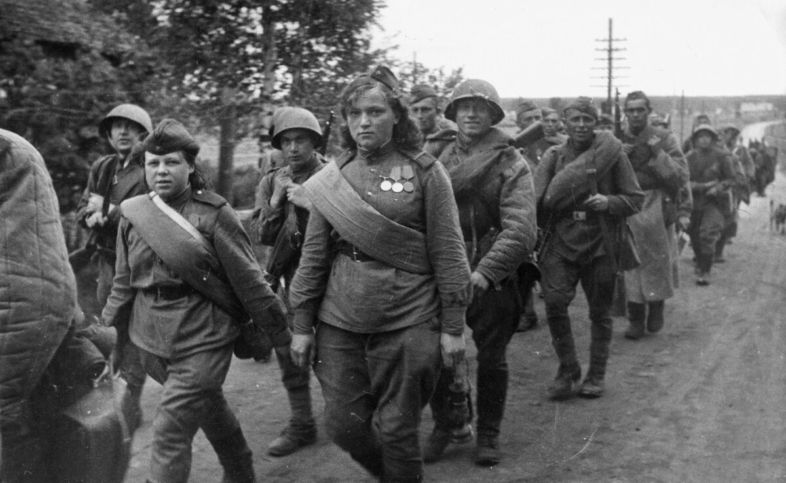
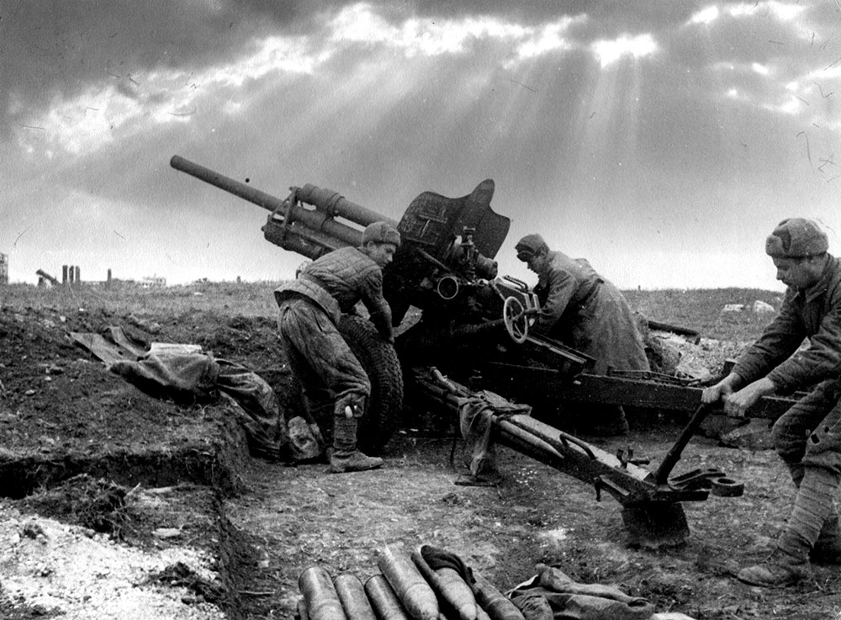
ВЕЛИКАЯ ОТЕЧЕСТВЕННАЯ ВОЙНА
22 июня 1941 год – начало Великой Отечественной войны
9 мая 1945 года – День Победы
1418 дней продолжалась война (3 года 10 месяцев 17дней)
27 млн. человек - потери Советского Союза
208 тысяч уроженцев Чувашии призваны на фронт
106 тысяч человек погибло
Notes:
Великая Отечественная война против фашистской Германии была одной из самых тяжелых и жестоких. За 1418 дней войны погибло 27 млн. жителей нашей страны. Свыше 200 тысяч жителей Чувашии отправились на фронт, из которых более 100 тысяч погибло.

Slide 3

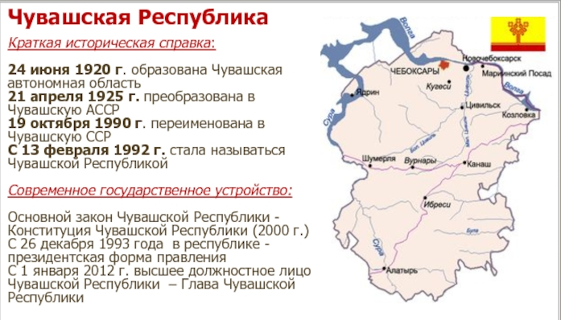
100-ЛЕТИЕ ОБРАЗОВАНИЯ
ЧУВАШСКОЙ АВТОНОМНОЙ ОБЛАСТИ
Notes:
Также в этом году мы празднуем 100-летие образования Чувашской автономной области. 24 июня 1920 года был принят исторический декрет «Об Автономной Чувашской области», в котором указывалось: «Образовать Автономную Чувашскую область, как часть РСФСР с административным центром в г. Чебоксары». В состав вновь образованной административно-территориальной автономии вошли в полном составе Чебоксарский, Цивильский и Ядринский уезды Казанской губернии, часть волостей Буинского и Курмышского уездов Симбирской, а также Козьмодемьянского уезда Казанской губерний. Невелика по территории Чувашская Республика. Однако вклад чувашского народа в общую борьбу за свободу, честь и независимость Родины оказался немалым.

Slide 4
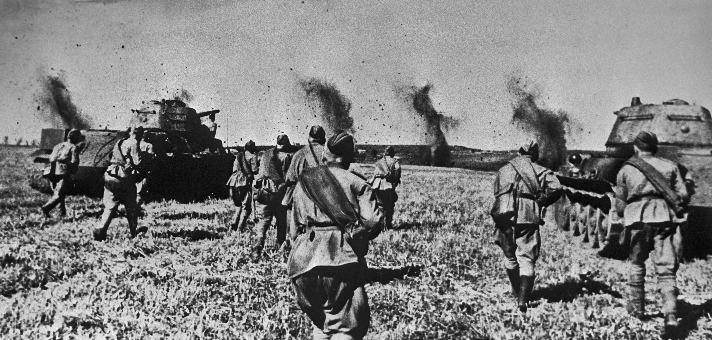
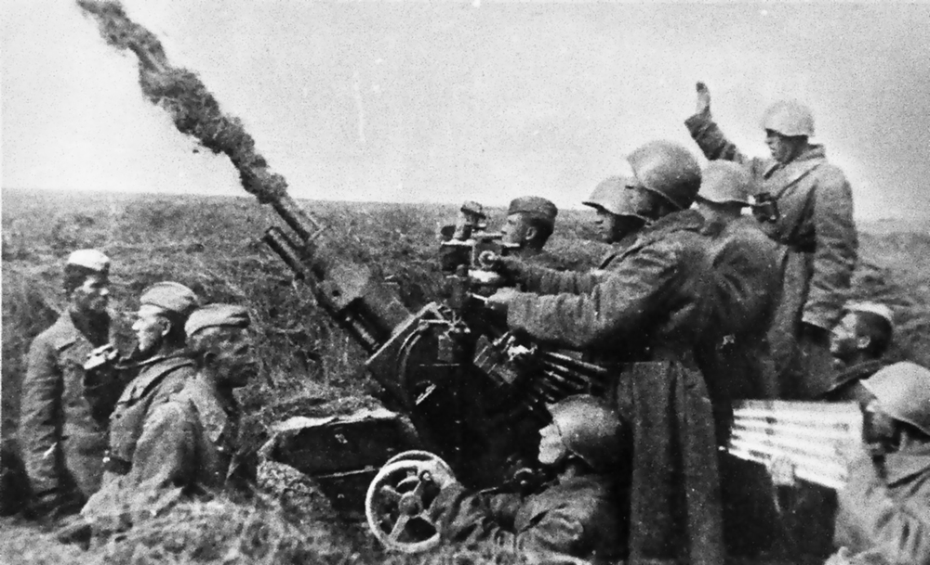
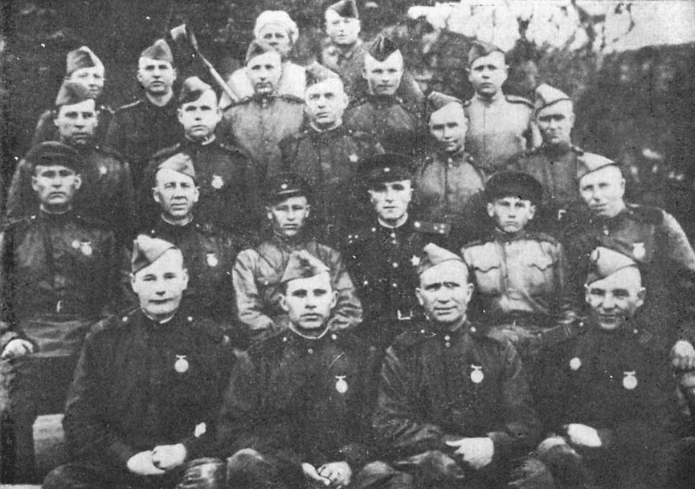
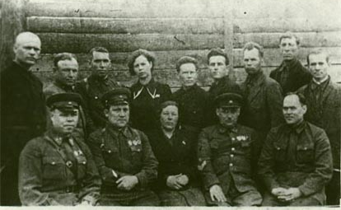
ЧЕБОКСАРЫ В ГОДЫ ВОЙНЫ
14 тысяч жителей Чебоксар воевали на фронтах
139-я стрелковая Рославльская Краснознамённая ордена
Суворова дивизия
324-я стрелковая Верхнеднепровская Краснознамённая дивизия
Notes:
Накануне Великой Отечественной войны в Чебоксарах проживало чуть более 40 тысяч человек. Почти 14 тысяч жителей города Чебоксары воевали на фронтах Великой Отечественной войны, 5 тысяч человек погибли. Отважно сражались чебоксарцы под Москвой и Сталинградом, на Курской дуге, на Днепре и в других битвах Великой Отечественной войны.
С первых дней войны в Чебоксарах формировались воинские части. Многие жители города были зачислены в состав 324-й стрелковый дивизии, которая формировалась на территории Чебоксар с осени 1941 года. Дивизия освобождала Тульскую и Смоленскую области, форсировала Днепр, штурмовала Кенигсберг. В 1975 году одна из улиц Чебоксар была названа в честь 324-й стрелковой дивизии.
В городе сформировалось еще одно подразделение – 139-й стрелковая дивизия. Она дошла до самого Берлина и встретила там долгожданную Победу.

Slide 5
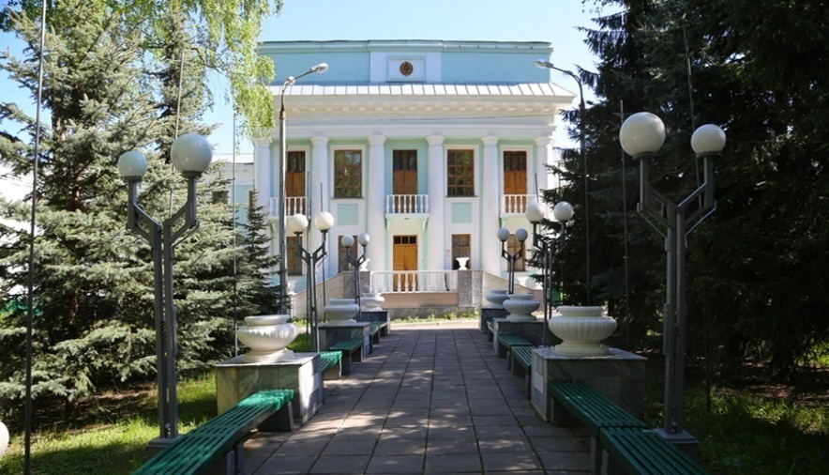
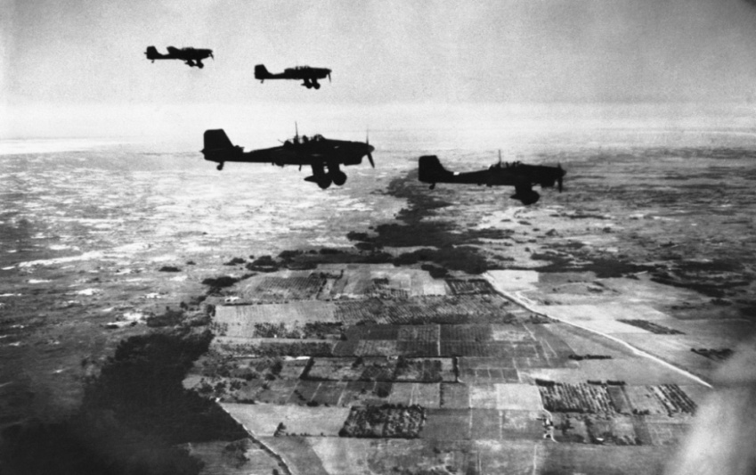
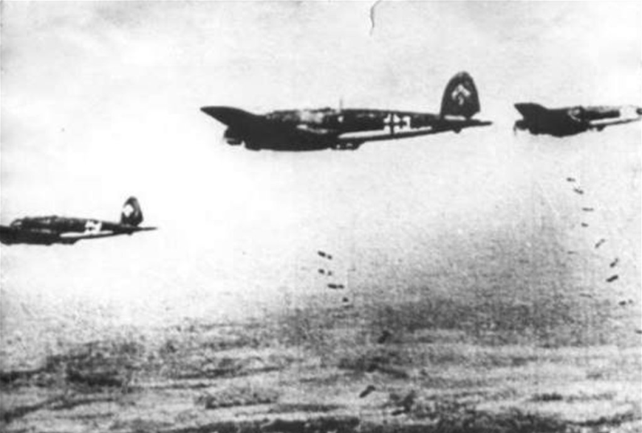
ЧЕБОКСАРЫ В ГОДЫ ВОЙНЫ
В годы войны здесь размещалось управление 8-го телеграфного полка
Корпус «А»
Чувашского государственного университета
им. И.Н. Ульянова.
4 ноября 1941 года город Чебоксары
подвергся бомбардировке.
Сброшено 22 бомбы
Notes:
В городе Чебоксары сохранились здания, которые принимали военные подразделения. Так в первозданном виде сохранилось здание, в котором размещался один из батальонов 8-го телеграфного полка. Это – корпус «А» Чувашского государственного университета им. И.Н. Ульянова, находящийся на Московском проспекте.
Столица Чувашии представляла для немцев военный интерес. Вечером 4 ноября 1941 года Чебоксары подверглись бомбардировке, в результате которой на город было сброшено 22 бомбы. 7 бомб взорвались в черте города, 3 — в Сосновке, остальные упали в Волгу и в лесах Заволжья.

Slide 6
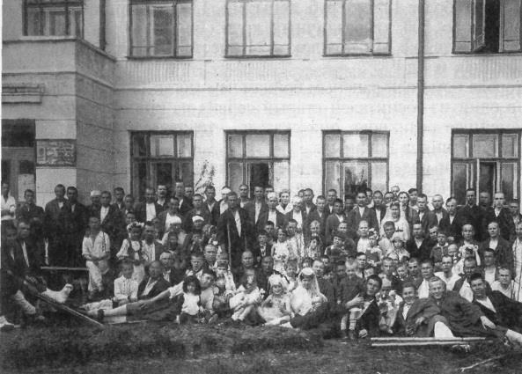
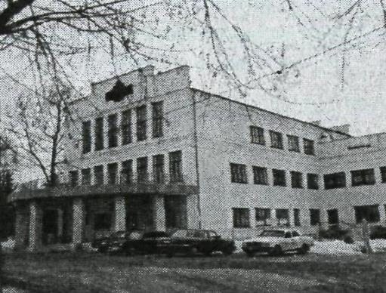
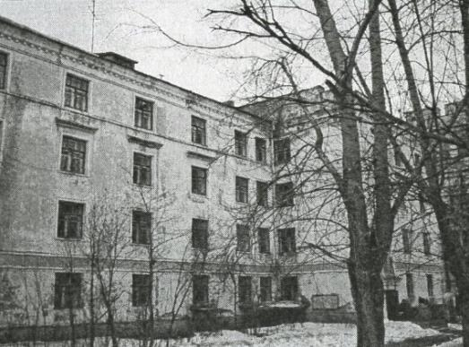
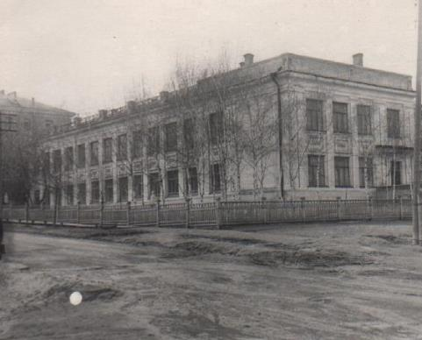
ЧЕБОКСАРЫ В ГОДЫ ВОЙНЫ
Госпиталь 3056
Госпиталь 3057
Госпиталь 3061
Госпиталь 3058
Notes:
После начала Великой Отечественной войны Государственным комитетом обороны было поручено сформировать в глубоком тылу Чувашии эвакуационные госпитали для лечения раненых и больных. В Чебоксарах для раненых солдат были развернуты 4 эвакогоспиталя. Сотни женщин и девушек отдавали свою кровь для спасения жизни раненных бойцов и командиров.
Кроме раненых солдат город Чебоксары принимал детей, эвакуированных из Ленинграда, Москвы, Харькова. Их размещали по детским садам, переправили в детский дом в Заволжье, забирали по семьям. Первые небольшие группы детей из Ленинграда прибыли в Чувашию осенью 1941 года. Наибольшее количество эвакуированных детей республика приняла и разместила у себя летом 1943 года.

Slide 7
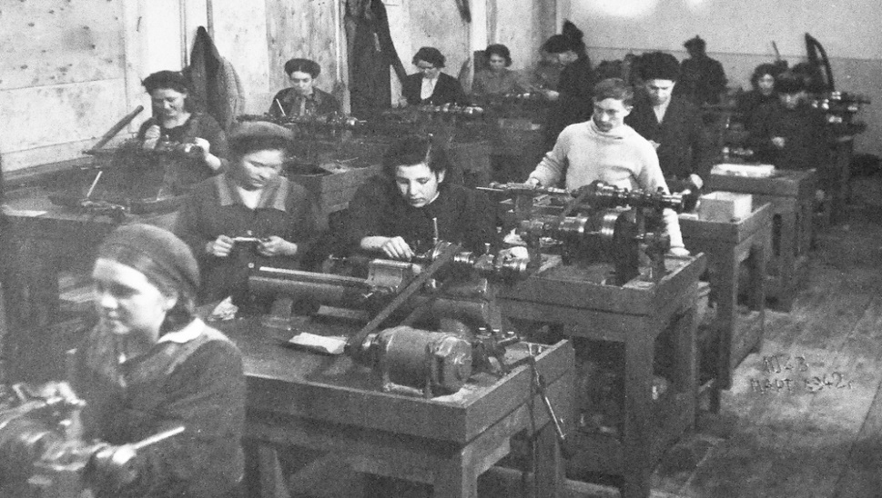
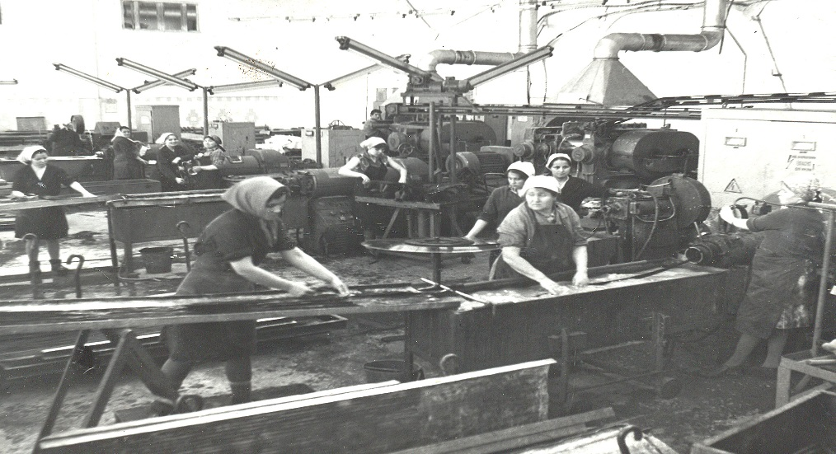
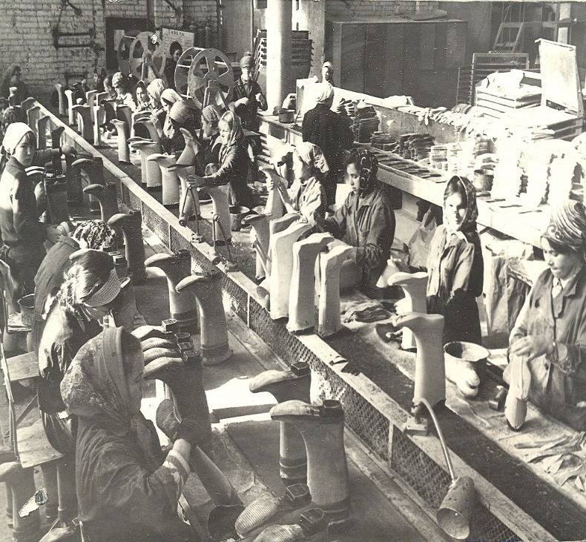
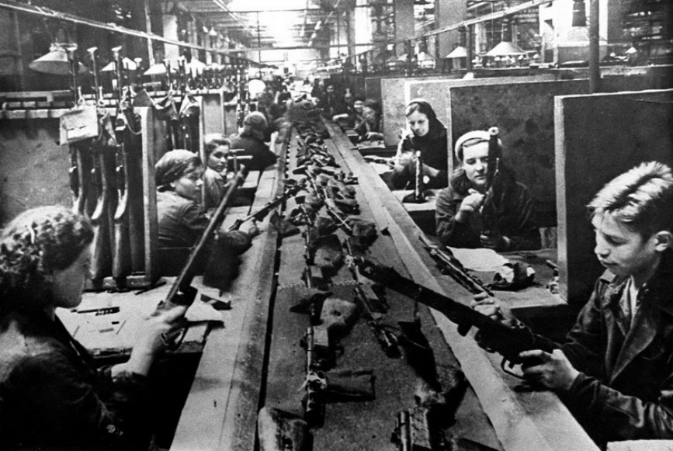
ЧЕБОКСАРЫ В ГОДЫ ВОЙНЫ
Notes:
Жители Чебоксар оказывали помощь фронту не только самоотверженным трудом на предприятиях, но и собирали средства на вооружение Красной Армии, теплые вещи и подарки для защитников Родины.

Slide 8
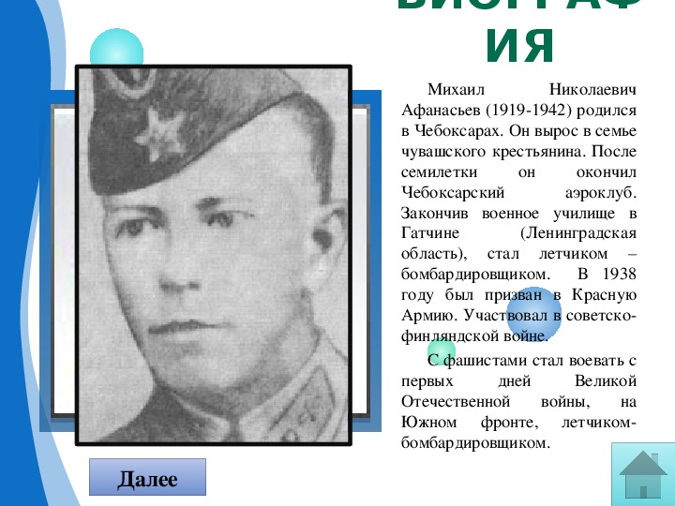
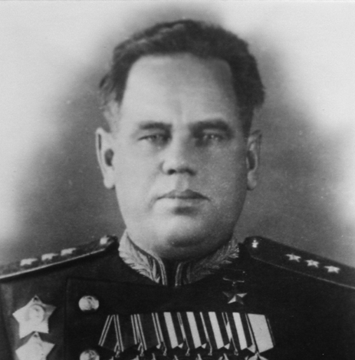
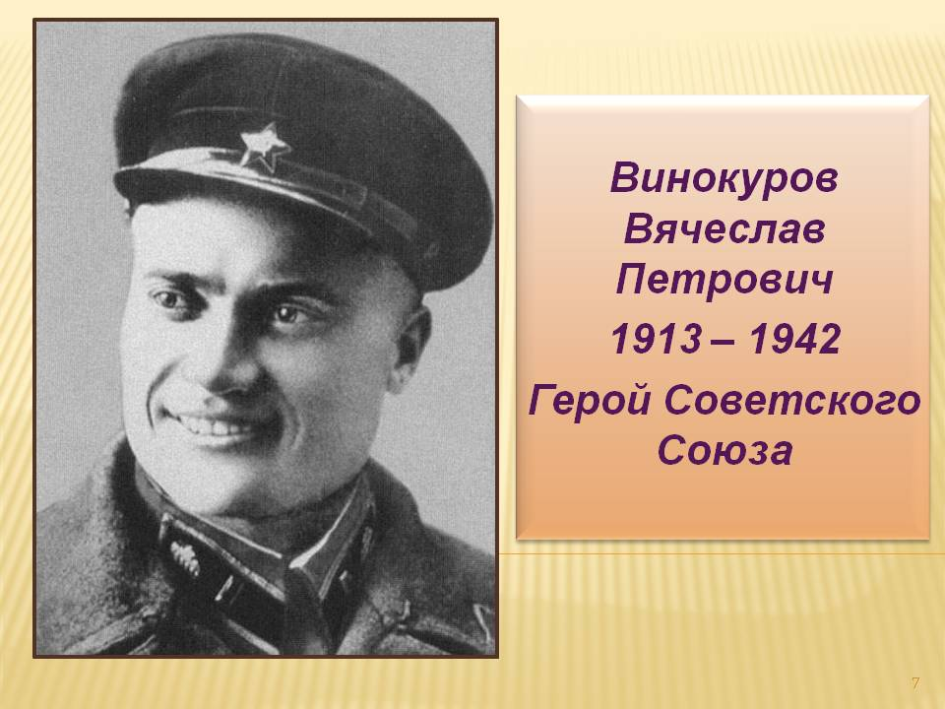
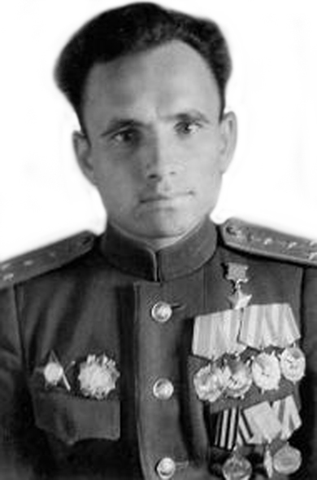
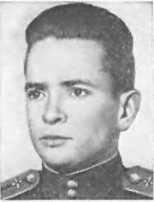
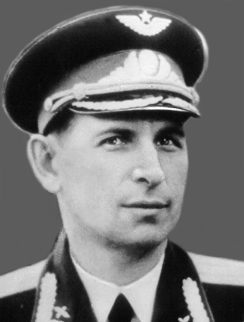
ВЕЛИКАЯ ОТЕЧЕСТВЕННАЯ ВОЙНА
Афанасьев Михаил Николаевич
Боголюбов Александр Николаевич
Винокуров Вячеслав Петрович
Герасимов Иван Николаевич
Захаров Николай Сергеевич
Карпеев Михаил Поликарпович
Notes:
Говоря о Чебоксарах в годы Великой Отечественной войны, нельзя не вспомнить 11 Героев Советского Союза, которые являются уроженцами и жителями города Чебоксары.

Slide 9
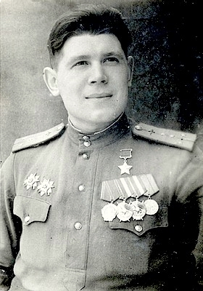
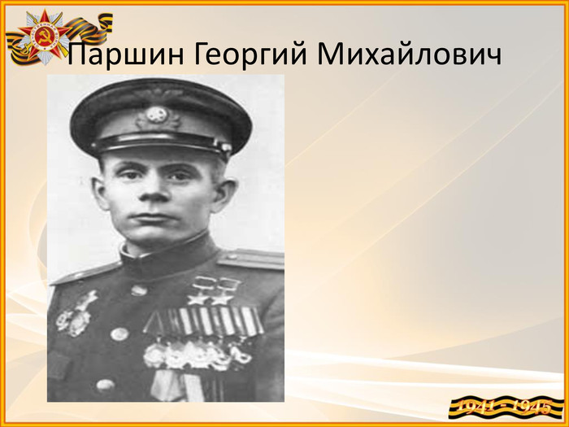
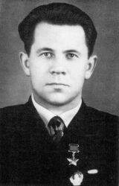
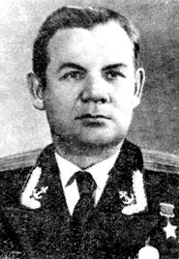
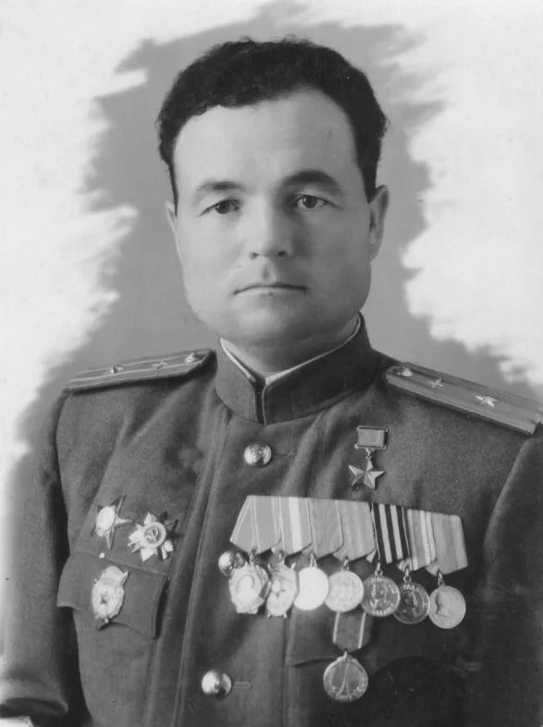
ЧЕБОКСАРЫ В ГОДЫ ВОЙНЫ
Кочетов Александр Васильевич
Паршин Григорий Михайлович
Чухреев Николай Максимович
Орлов Федот Никитич
Шестаков Максим Кузьмич
Notes:
Герои Советского Союза
Война явилась тяжелым испытанием для нашего народа. Жители Чувашии и города Чебоксар достойно выполнили свой долг на фронте и в тылу, внесли заметный вклад в победу. Это и есть проявление истинного патриотизма.

